Slide 1
TẬP HUẤN XÂY DỰNG CÂU HỎI THI TỐT NGHIỆP THPT TỪ 2025
MÔN VẬT LÍ

Slide 2
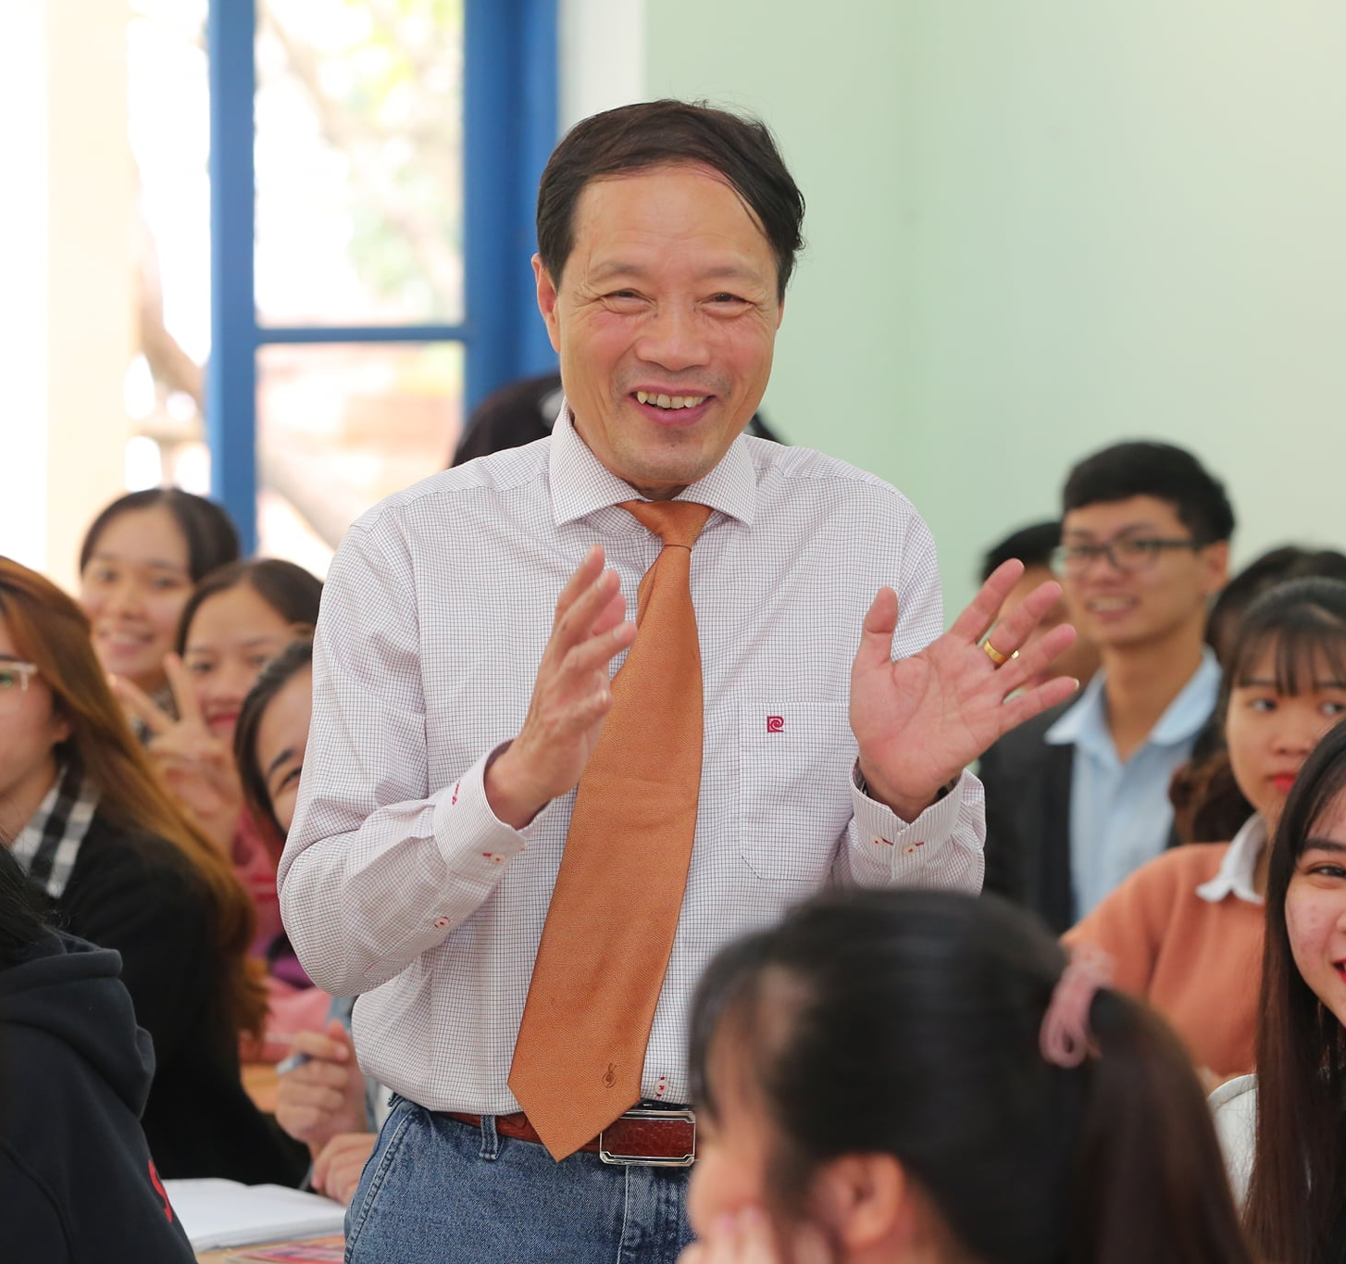
PGS.TS. Nguyễn Văn Khánh
Khoa Vật lý – Đại học Sư phạm Hà Nội
Thành viên Ban phát triển Chương trình tổng thể Chủ biên Chương trình môn Vật lí
Mobile 0917823579; zalo 0903400259
https://www.facebook.com/profile.php?id=100027848986647

Slide 3
NỘI DUNG
A. Văn bản chỉ đạo
B. Một số vấn đề về năng lực và đánh giá năng lực
C. Một số ví dụ

Slide 4
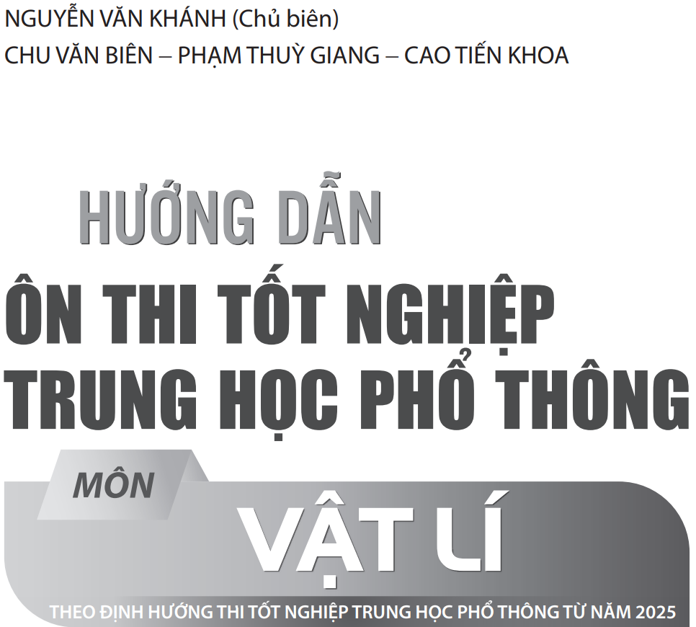
Tài liệu tham khảo

Slide 5
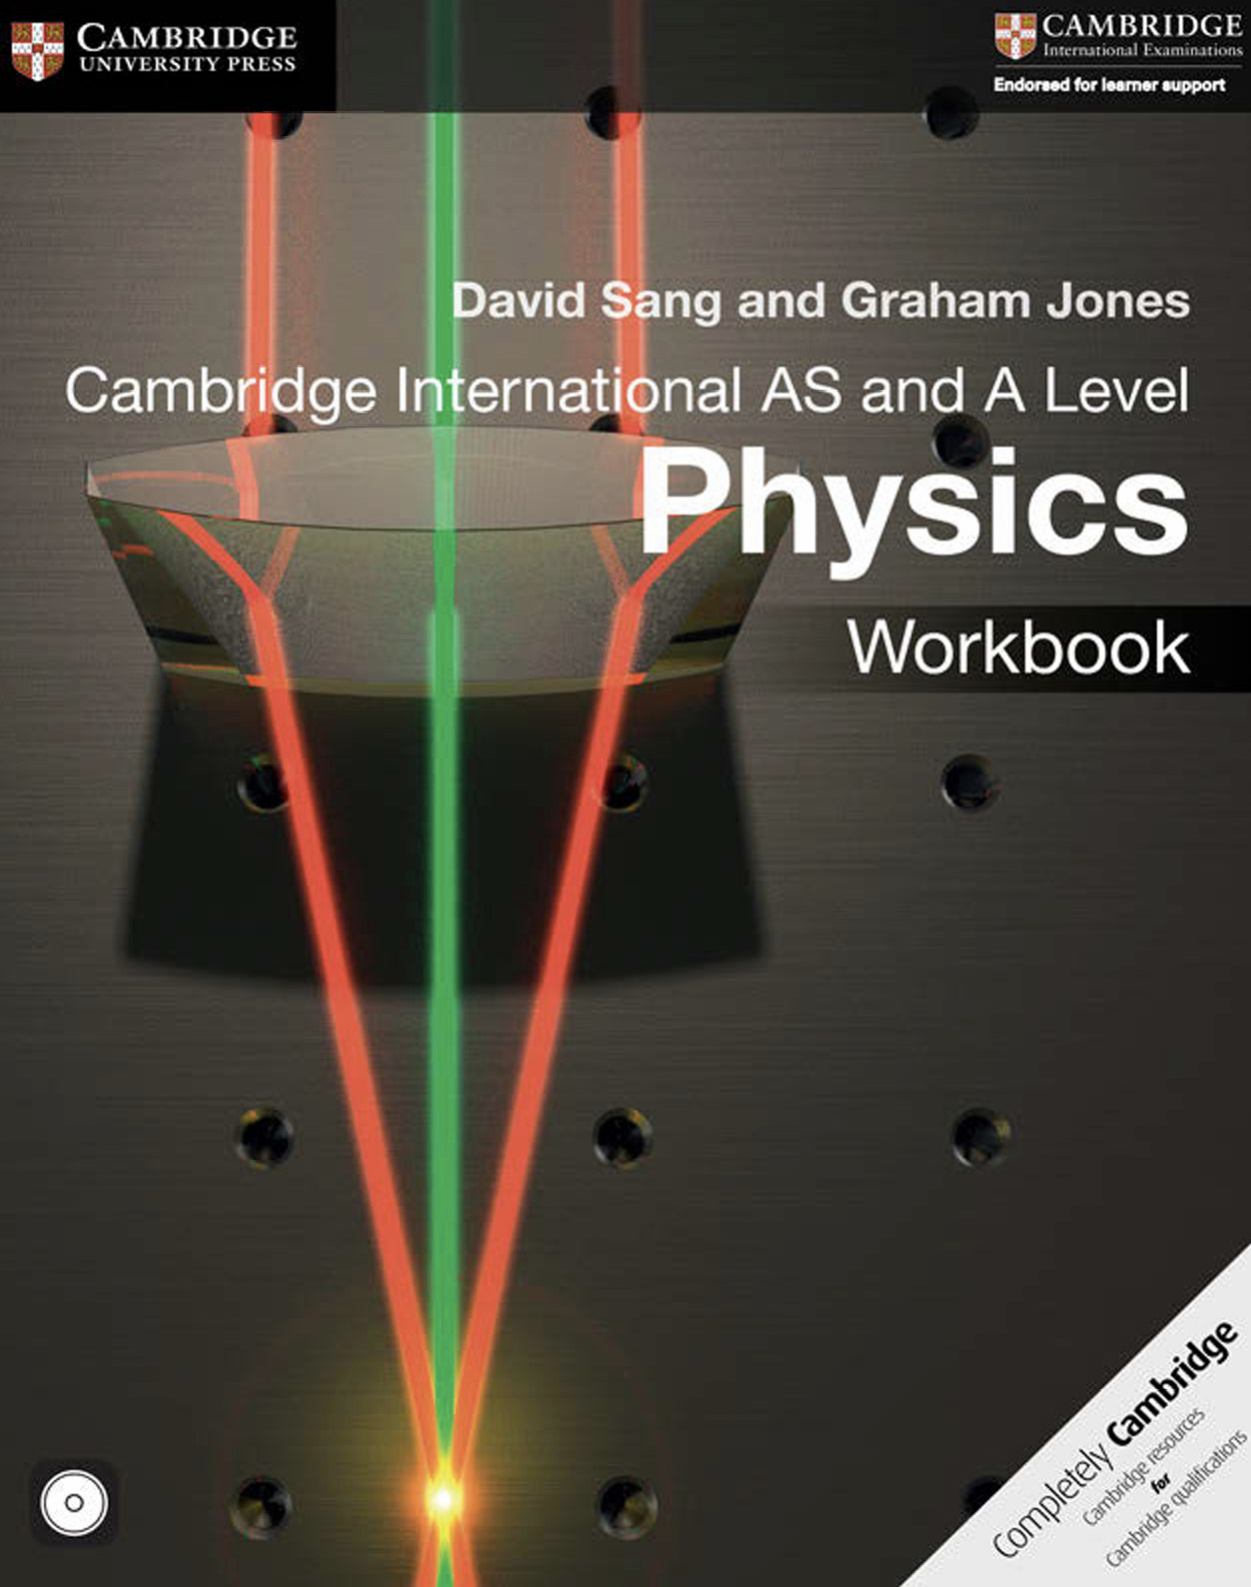
Tài liệu tham khảo

Slide 6
A. VĂN BẢN CHỈ ĐẠO

Slide 7
VĂN BẢN CHỈ ĐẠO
Chương trình GDPT: Thông tư 32/2018/TT-BGDĐT ngày 26/12/2018; Thông tư 13/2022/TT-BGDĐT ngày 3/8/2022.
Quyết định 764/QĐ-BGDĐT quy định về cấu trúc định dạng đề thi kỳ thi TN THPT từ năm 2025.
Đề tham khảo môn Vật lí của BGDĐT: Công bố ngày 18/10/2024.
Quyết định số 269/QĐ-BGDĐT ngày 23/01/2025 của Bộ trưởng Bộ GDĐT về kế hoạch tập huấn, xây dựng ngân hàng câu hỏi thi kỳ thi tốt nghiệp THPT từ năm 2025.

Slide 8
B. MỘT SỐ VẤN ĐỀ VỀ NĂNG LỰC VÀ ĐÁNH GIÁ NĂNG LỰC

Slide 9
I. KHÁI NIỆM NĂNG LỰC
MỤC ĐÍCH CỦA HỌC TẬP LÀ GÌ?
Học để biết? Learn to know?
Học để làm? Learn to do?
Học để nên NGƯỜI

Slide 10

MỤC ĐÍCH CỦA GIÁO DỤC PHỔ THÔNG LÀ GÌ?
Nghị quyết 29 của BCH TƯ Đảng quy định
Đối với giáo dục phổ thông, tập trung phát triển trí tuệ, thể chất, hình thành phẩm chất, năng lực công dân, phát hiện và bồi dưỡng năng khiếu, định hướng nghề nghiệp cho học sinh.

Slide 11
KHÁI NIỆM NĂNG LỰC
Năng lực là thuộc tính cá nhân được hình thành, phát triển nhờ tố chất sẵn có và quá trình học tập, rèn luyện, cho phép con người huy động tổng hợp các kiến thức, kĩ năng và các thuộc tính cá nhân khác như hứng thú, niềm tin, ý chí,... thực hiện thành công một loại hoạt động nhất định, đạt kết quả mong muốn trong những điều kiện cụ thể

Slide 12
KHÁI NIỆM NĂNG LỰC
Sự kết hợp giữa tố chất sẵn có với quá trình học tập, rèn luyện
Kết quả huy động tổng hợp các nguồn lực (kiến thức, kĩ năng thuộc các lĩnh vực khác nhau và hứng thú, niềm tin,…)
Hình thành, phát triển qua HOẠT ĐỘNG; thể hiện ở hiệu quả của HOẠT ĐỘNG

Slide 13
PHÁT TRIỂN NĂNG LỰC QUA DẠY HỌC
Sự kết hợp giữa tố chất sẵn có với quá trình học tập, rèn luyện
→ Dạy học PHÂN HÓA;
Kết quả huy động tổng hợp các nguồn lực (kiến thức, kỹ năng thuộc các lĩnh vực khác nhau và hứng thú, niềm tin,…)
→ Dạy học TÍCH HỢP;
Hình thành, phát triển qua hoạt động; thể hiện ở hiệu quả của hoạt động
→ Dạy học và đánh giá thông qua HOẠT ĐỘNG của học sinh.

Slide 14
CÁC NĂNG LỰC CỐT LÕI CẦN PHÁT TRIỂN CHO HỌC SINH
Năng lực chung
1. Tự chủ và tự học
2. Giao tiếp và hợp tác
3. Giải quyết vấn đề và sáng tạo
a) Thế nào là năng lực đặc thù?
b) Dạy học môn Vật lí phải góp phần giúp HS phát triển các năng lực nào trong số 10 năng lực trên?
Năng lực đặc thù
1. Ngôn ngữ
2. Tính toán
3. Khoa học
4. Công nghệ
5. Tin học
6. Thẩm mỹ
7. Thể chất

Slide 15
MỤC TIÊU GIÁO DỤC Ở MÔN VẬT LÍ
– Góp phần cùng với các môn học và hoạt động giáo dục khác, giúp học sinh đạt được các phẩm chất chủ yếu và năng lực chung được quy định trong Chương trình tổng thể.
– Giúp học sinh hình thành, phát triển năng lực vật lí, với các biểu hiện sau:
+ Đạt được học vấn phổ thông về khoa học tự nhiên dưới góc độ vật lí.
+ Vận dụng được một số kĩ năng tiến trình khoa học.
+ Vận dụng được một số kiến thức, kĩ năng đã học.
+ Nhận biết được năng lực, sở trường của bản thân, định hướng được nghề nghiệp.

Slide 16
NĂNG LỰC VẬT LÍ
Bao gồm ba thành phần (không phải ba năng lực thành phần):
1. Nhận thức vật lí
2. Tìm hiểu thế giới tự nhiên dưới góc độ vật lí (kĩ năng tiến trình khoa học)
3. Vận dụng kiến thức, kĩ năng đã học

Slide 17
Tp năng lực | Tiêu chí | Chỉ báo
Nhận thức vật lí | VL1 Nhận thức được kiến thức, kĩ năng phổ thông cốt lõi về: mô hình hệ vật lí; năng lượng và sóng; lực và trường; nhận biết được một số ngành, nghề liên quan đến vật lí | VL1.1 Nhận biết và nêu được các đối tượng, khái niệm, hiện tượng, quy luật, quá trình vật lí. VL1.2 Trình bày được các hiện tượng, quá trình vật lí; đặc điểm, vai trò của các hiện tượng, quá trình vật lí bằng các hình thức biểu đạt: nói, viết, đo, tính, vẽ, lập sơ đồ, biểu đồ. VL1.3 Tìm được từ khoá, sử dụng được thuật ngữ khoa học, kết nối được thông tin theo logic có ý nghĩa, lập được dàn ý khi đọc và trình bày các văn bản khoa học. VL1.4 So sánh, lựa chọn, phân loại, phân tích được các hiện tượng, quá trình vật lí theo các tiêu chí khác nhau. VL1.5 Giải thích được mối quan hệ giữa các sự vật, hiện tượng, quá trình. VL1.6 Nhận ra điểm sai và chỉnh sửa được nhận thức hoặc lời giải thích; đưa ra được những nhận định phê phán có liên quan đến chủ đề thảo luận. VL1.7 Nhận ra được một số ngành nghề phù hợp với thiên hướng của bản thân.

Slide 18
Tp năng lực | Tiêu chí | Chỉ báo
Tìm hiểu thế giới tự nhiên dưới góc độ vật lí | VL2 Tìm hiểu được một số hiện tượng, quá trình vật lí đơn giản, gần gũi trong đời sống và trong thế giới tự nhiên theo tiến trình; sử dụng được các chứng cứ khoa học để kiểm tra các dự đoán, lí giải các chứng cứ, rút ra các kết luận | VL2.1 Đề xuất vấn đề liên quan đến vật lí: Nhận ra và đặt được câu hỏi liên quan đến vấn đề; phân tích bối cảnh để đề xuất được vấn đề nhờ kết nối tri thức và kinh nghiệm đã có và dùng ngôn ngữ của mình để biểu đạt vấn đề đã đề xuất. VL2.2 Đưa ra phán đoán và xây dựng giả thuyết: Phân tích vấn đề để nêu được phán đoán; xây dựng và phát biểu được giả thuyết cần tìm hiểu. VL2.3 Lập kế hoạch: Xây dựng được khung logic nội dung tìm hiểu; lựa chọn được phương pháp thích hợp (quan sát, thực nghiệm, điều tra, phỏng vấn, tra cứu tư liệu); lập được kế hoạch triển khai tìm hiểu. VL2.4 Thực hiện kế hoạch: Thu thập, lưu giữ được dữ liệu từ kết quả tổng quan, thực nghiệm, điều tra; đánh giá được kết quả dựa trên phân tích, xử lí các dữ liệu bằng các tham số thống kê đơn giản; so sánh được kết quả với giả thuyết; giải thích, rút ra được kết luận và điều chỉnh khi cần thiết. VL2.5 Viết, trình bày báo cáo và thảo luận: Sử dụng ngôn ngữ, hình vẽ, sơ đồ, biểu bảng để biểu đạt được quá trình và kết quả tìm hiểu; viết được báo cáo sau quá trình tìm hiểu; hợp tác được với đối tác bằng thái độ tích cực và tôn trọng quan điểm, ý kiến đánh giá do người khác đưa ra để tiếp thu tích cực và giải trình, phản biện, bảo vệ được kết quả tìm hiểu một cách thuyết phục. VL2.6 Ra quyết định và đề xuất ý kiến, giải pháp: Đưa ra được quyết định xử lí cho vấn đề đã tìm hiểu; đề xuất được ý kiến khuyến nghị vận dụng kết quả tìm hiểu, nghiên cứu, hoặc vấn đề nghiên cứu tiếp.

Slide 19
Tp năng lực | Tiêu chí | Chỉ báo
Vận dụng kiến thức, kĩ năng đã học | VL3 Vận dụng được kiến thức, kĩ năng đã học trong một số trường hợp đơn giản, bước đầu sử dụng toán học như một ngôn ngữ và công cụ để giải quyết được vấn đề | VL3.1 Giải thích, chứng minh được một vấn đề thực tiễn. VL3.2 Đánh giá, phản biện được ảnh hưởng của một vấn đề thực tiễn. VL3.3 Thiết kế được mô hình, lập được kế hoạch, đề xuất và thực hiện được một số phương pháp hay biện pháp mới. VL3.4 Nêu được giải pháp và thực hiện được một số giải pháp để bảo vệ thiên nhiên, thích ứng với biến đổi khí hậu; có hành vi, thái độ hợp lí nhằm phát triển bền vững.

Slide 20
Ví dụ về yêu cầu cần đạt
Nội dung | Yêu cầu cần đạt
Chuyển động biến đổi | – Vận dụng được các công thức của chuyển động thẳng biến đổi đều. – Mô tả và giải thích được chuyển động khi vật có vận tốc không đổi theo một phương và có gia tốc không đổi theo phương vuông góc với phương này. – Thảo luận để thiết kế phương án hoặc lựa chọn phương án và thực hiện phương án, đo được gia tốc rơi tự do bằng dụng cụ thực hành. – Thực hiện được dự án hay đề tài nghiên cứu tìm điều kiện ném vật trong không khí ở độ cao nào đó để đạt độ cao hoặc tầm xa lớn nhất.
Nội dung | Yêu cầu cần đạt
Chuyển động biến đổi | – Vận dụng được các công thức của chuyển động thẳng biến đổi đều. – Mô tả và giải thích được chuyển động khi vật có vận tốc không đổi theo một phương và có gia tốc không đổi theo phương vuông góc với phương này. – Thảo luận để thiết kế phương án hoặc lựa chọn phương án và thực hiện phương án, đo được gia tốc rơi tự do bằng dụng cụ thực hành. – Thực hiện được dự án hay đề tài nghiên cứu tìm điều kiện ném vật trong không khí ở độ cao nào đó để đạt độ cao hoặc tầm xa lớn nhất.

Slide 21
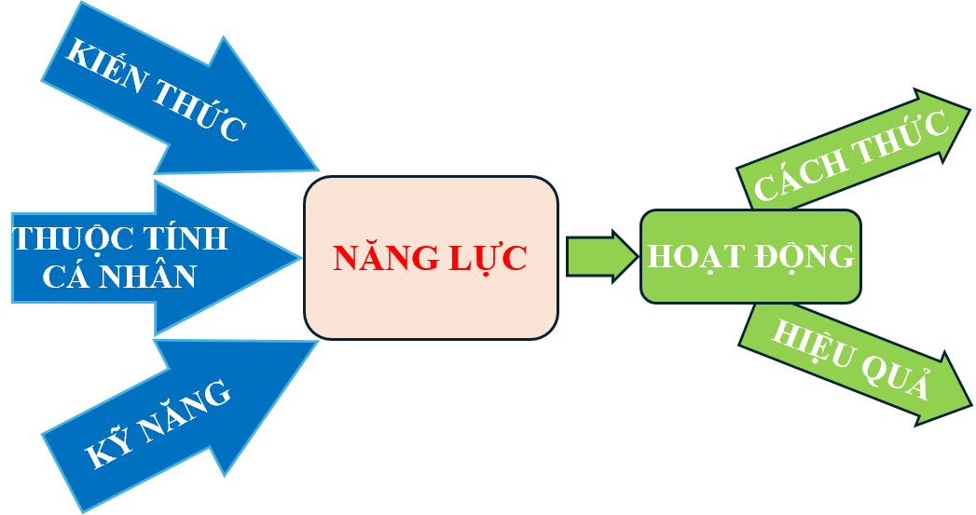
Ii. ĐÁNH GIÁ NĂNG LỰC

Slide 22
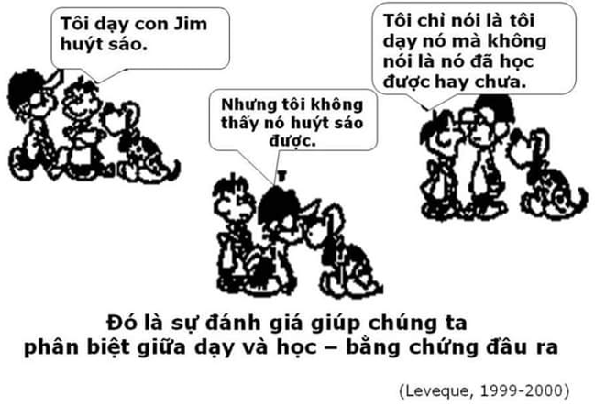

Slide 23
Ii. ĐÁNH GIÁ NĂNG LỰC
1. Kiểm tra và đánh giá (assessment)
+ Kiểm tra tương ứng với Đo (measurement)
Trong giáo dục và đào tạo, công cụ để đo là “hệ thống câu hỏi” (questionnaires) và “bài trắc nghiệm” (test) còn gọi là bài kiểm tra hay bài thi (bao gồm tự luận và trắc nghiệm khách quan).
+ Đánh giá (evaluation)
Công cụ để đánh giá là “các chuẩn” (standards), “các tiêu chí” (criteria) được viết dưới dạng “bảng kiểm”.

Slide 24
Ii. ĐÁNH GIÁ NĂNG LỰC
2. Trắc nghiệm (kiểm tra hoặc bài thi)
+ Trắc nghiệm tự luận
Bao gồm các câu hỏi tổng quát, gộp nhiều ý.
Đáp án có thể là: Diễn giải, Tiểu luận, Luận văn, Khóa luận, Luận án.
+ Trắc nghiệm khách quan
Hỏi từng ý
Đáp án có thể là: Đúng-sai, Chọn trả lời, Ghép câu, Điền thêm

Slide 25
3. Khác biệt giữa đánh giá nội dung và đánh giá năng lực
Stt | Đánh giá nội dung | Đánh giá năng lực
1 | Bài kiểm tra trên giấy, được thực hiện vào cuối một chủ đề/chương, một học kì,... | Bài kiểm tra đa dạng (giấy, thực hành, sản phẩm dự án, cá nhân, nhóm…) trong suốt quá trình học tập
2 | Nhấn mạnh sự cạnh tranh | Nhấn mạnh sự hợp tác
3 | Quan tâm đến kết quả của việc dạy học | Quan tâm đến phương pháp học tập, phương pháp rèn luyện của HS
4 | Chú trọng vào điểm số | Chú trọng vào quá trình tạo ra sản phẩm, ý tưởng sáng tạo
5 | Tập trung vào kiến thức hàn lâm | Tập trung vào năng lực thực tế và sáng tạo

Slide 26
3. Khác biệt giữa đánh giá nội dung và đánh giá năng lực
Stt | Đánh giá nội dung | Đánh giá năng lực
6 | Được thực hiện chủ yếu bởi các cấp quản lí và GV, tự đánh giá của HS không hoặc ít được công nhận | Giáo viên và HS chủ động trong đánh giá, khuyến khích tự đánh giá và đánh giá chéo của HS
7 | Đánh giá đạo đức HS, chú trọng đến việc chấp hành nội quy nhà trường, tham gia phong trào thi đua… | Đánh giá toàn diện phẩm chất của HS, chú trọng đến năng lực cá nhân, khuyến khích HS thể hiện cá tính và năng lực bản thân

Slide 27
4. Chất lượng câu hỏi
Chất lượng câu hỏi thể hiện qua
Độ khó: Tỷ lệ thí sinh trả lời đúng câu hỏi
Độ phân biệt: Tỷ lệ trả lời đúng câu hỏi khác nhau giữa nhóm thí sinh điểm cao và nhóm thí sinh điểm thấp
Độ tin cậy: Mức độ làm đúng cùng một câu hỏi/một đề giữa các lần trả lời
Độ giá trị: Mức độ câu hỏi đo được điều cần đo

Slide 28
a. Độ khó
Độ khó = tổng số thí sinh làm đúng/tổng số thí sinh thi
Độ khó của một câu hỏi thi thường ở trong khoảng 0,25 - 0,75. Câu có độ khó lớn hơn 0,75 là quá dễ, nhỏ hơn 0,25 là quá khó
b. Độ phân biệt
Từ tống số thí sinh, lấy nhóm giỏi bao gồm 27% người đạt điểm cao từ trên xuống, nhóm kém bao gồm 27% người đạt điểm kém từ dưới lên.
Gọi C là số người làm đúng thuộc nhóm giỏi, T là số làm đúng thuộc nhóm kém, S là số lượng người của một trong hai nhóm nói trên (27% tổng số).
Công thức tính độ phân biệt D của câu hỏi
D = (C-T)/S

Slide 29
c. Độ tin cậy của đề
Trắc nghiệm là một phép đo, trong đó dùng thước đo là đề trắc nghiệm để đo một năng lực nào đó của người học
Độ tin cậy của đề trắc nghiệm là đại lượng biểu thị mức độ chính xác của phép đo nhờ đề trắc nghiệm
- Phương pháp trắc nghiệm - trắc nghiệm lại, tức là dùng một đề cho một nhóm thí sinh làm hai lần và tính hệ số tương quan giữa hai bộ điểm.
- Phương pháp các đề tương đương: cho một nhóm thí sinh làm hai đề tương đương rồi tính độ tương quan giữa hai bộ điểm.

Slide 30
d. Độ giá trị của đề
Đại lượng biểu thị mức độ đạt được mục tiêu đề ra thông qua đề.
Để đề có độ giá trị cao, cần phải xác định chi tiết mục tiêu cần đo, bám sát mục tiêu đó trong quá trình xây dựng câu hỏi cũng như tổ chức triển khai kỳ thi
Khi một đề không có độ tin cậy, tức là phép đo nhờ đề này rất kém chính xác, thì chúng ta không thể nói đến độ giá trị của nó.
Nói cách khác, khi đề không có độ tin cậy cao thì nó cũng không thể có độ giá trị.

Slide 31
5. Các nguyên tắc kiểm tra, đánh giá
Đảm bảo đúng mục đích kiểm tra đánh giá
Thông tin thu được có giá trị thế nào đối với n/dạy, n/học và n/trường.
Đảm bảo đúng mục tiêu môn học
Thông tin thu được có đánh giá được mục tiêu/chuẩn đầu ra môn học được thực hiện đến mức nào.
Dùng các công cụ và phương pháp kiểm tra, đánh giá có độ giá trị, độ tin cậy và độ phân biệt cao
Các công cụ và phương pháp kiểm tra, đánh giá đảm bảo thu được những thông tin mong muốn chính xác, khách quan.

Slide 32
5. Các nguyên tắc kiểm tra, đánh giá
Tác động tích cực đến người học
Nâng cao trình độ nhận thức và tư duy
Nâng cao động cơ học tập
Tác động tích cực đến người dạy
Nâng cao chuyên môn, nghiệp vụ
Nâng cao tâm thế và trách nhiệm
Đảm bảo tính khả thi và hiệu quả
Về thời gian cần thiết, quy trình thực hiện, chi phí nguồn lực.

Slide 33
5. Các nguyên tắc kiểm tra, đánh giá
Chú trọng đánh giá mức độ vận dụng sáng tạo tri thức trong những tình huống ứng dụng khác nhau.
Để chứng minh HS có năng lực ở một mức độ nào đó, phải tạo cơ hội cho HS được giải quyết vấn đề trong tình huống có tính thực tiễn.
Khi đó HS vừa phải vận dụng những kiến thức, kĩ năng đã được học ở nhà trường, vừa sử dụng những kinh nghiệm của bản thân thu được từ những trải nghiệm bên ngoài nhà trường để giải quyết vấn đề của thực tiễn.
Tức là, thông qua việc hoàn thành nhiệm vụ trong một bối cảnh có ý nghĩa, có thể đồng thời đánh giá được cả mức độ nhận thức, kĩ năng thực hiện và những giá trị, tình cảm của người học.

Slide 34
6. Thế nào là “Câu hỏi đánh giá năng lực”?
Đánh giá năng lực là đánh giá kiến thức, kĩ năng và các thuộc tính cá nhân khác trong những bối cảnh có ý nghĩa.
Leen Pil (2011)
Câu hỏi đánh giá năng lực
là câu hỏi đánh giá được một hoặc một số chỉ báo của một hoặc một số thành phần năng lực, ở cấp độ tư duy nhất định, phù hợp với yêu cầu cần đạt, trong bối cảnh có ý nghĩa.

Slide 35
Bối cảnh có ý nghĩa
Bao gồm:
Ngữ liệu + yêu cầu (lệnh hỏi)
có tác dụng hoặc có giá trị nhất định đến:
+ đời sống (thực tiễn) và khoa học
+ hoặc khoa học
Ngữ liệu phải cô đọng, dễ hiểu

Slide 36
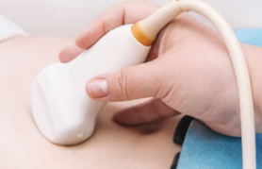
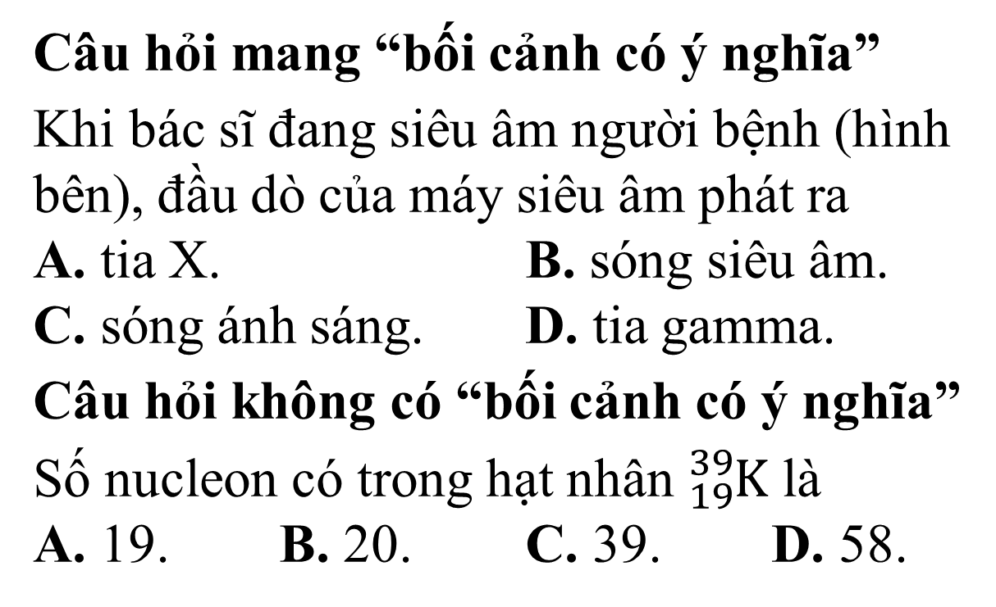
Ví dụ về “bối cảnh có ý nghĩa”
Câu hỏi mang “bối cảnh có ý nghĩa”
Khi bác sĩ đang siêu âm người bệnh (hình bên), đầu dò của máy siêu âm phát ra
A. tia X. B. sóng siêu âm.
C. sóng ánh sáng. D. tia gamma.
Câu hỏi không có “bối cảnh có ý nghĩa”
Số nucleon có trong hạt nhân ${}_{19}^{39}K$ là
A. 19. B. 20. C. 39. D. 58.

Slide 37
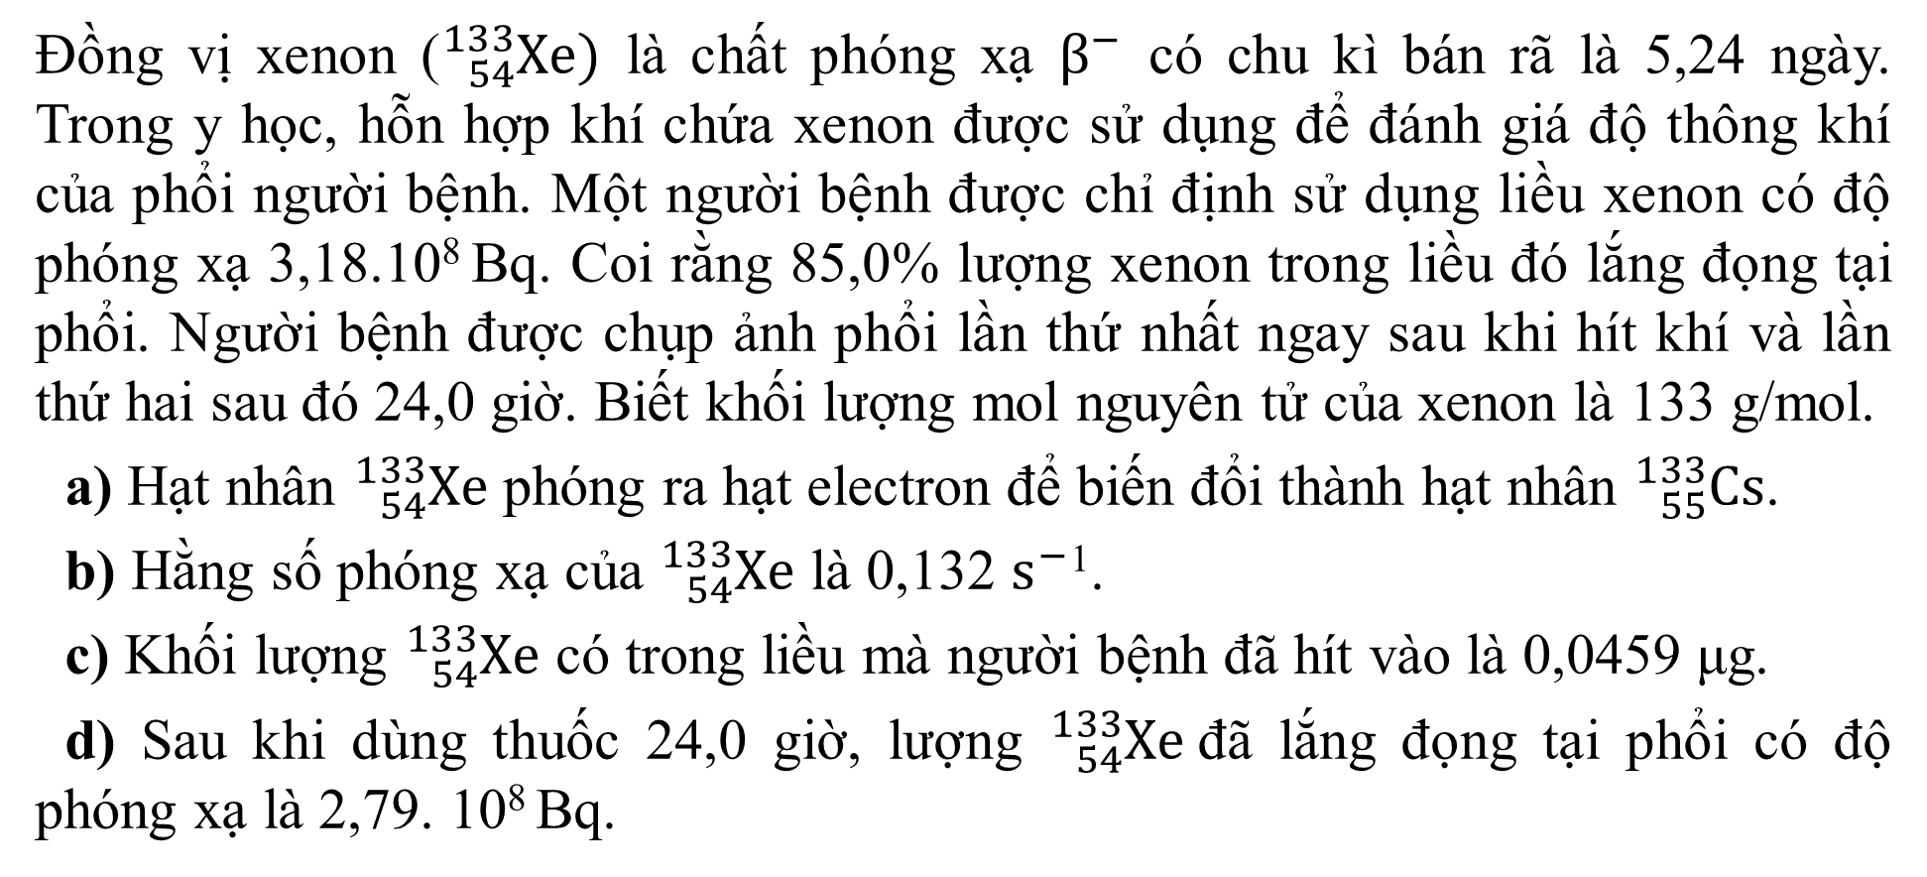
Ví dụ về “bối cảnh có ý nghĩa”
Đồng vị xenon (${}_{54}^{133}{Xe})$ là chất phóng xạ $β^{−}$ có chu kì bán rã là 5,24 ngày. Trong y học, hỗn hợp khí chứa xenon được sử dụng để đánh giá độ thông khí của phổi người bệnh. Một người bệnh được chỉ định sử dụng liều xenon có độ phóng xạ 3,18.10⁸ Bq. Coi rằng 85,0% lượng xenon trong liều đó lắng đọng tại phổi. Người bệnh được chụp ảnh phổi lần thứ nhất ngay sau khi hít khí và lần thứ hai sau đó 24,0 giờ. Biết khối lượng mol nguyên tử của xenon là 133 g/mol.
a) Hạt nhân ${}_{54}^{133}{Xe}$ phóng ra hạt electron để biến đổi thành hạt nhân ${}_{55}^{133}{Cs}$.
b) Hằng số phóng xạ của ${}_{54}^{133}{Xe}$ là 0,132 $s^{−}$¹.
c) Khối lượng ${}_{54}^{133}{Xe}$ có trong liều mà người bệnh đã hít vào là 0,0459 μg.
d) Sau khi dùng thuốc 24,0 giờ, lượng ${}_{54}^{133}{Xe}$đã lắng đọng tại phổi có độ phóng xạ là 2,79. 10⁸ Bq.
a) CĐTD: Hiểu, TPNL: 1.2; b) CĐTD: Hiểu, TPNL: 1.2;
c) CĐTD: VD, TPNL: 3.1; d) CĐTD: VD, TPNL: 3.1

Slide 38
Chú ý
Hạn chế xây dựng câu hỏi dựa trên việc chấp nhận nhiều giả sử, giả định, giả thiết
Thúc đẩy xây dựng câu hỏi dựa trên ngữ liệu từ thực nghiệm, số liệu khoa học, thực tiễn

Slide 39
IiI. QUY TRÌNH XÂY DỰNG ĐỀ ĐÁNH GIÁ NĂNG LỰC
1. Quy trình kiểm tra, đánh giá phẩm chất, năng lực
Quy trình | Nội dung thực hiện
1. Phân tích mục đích, mục tiêu học tập sẽ đánh giá | - Các mục tiêu về phẩm chất, năng lực chung, năng lực đặc thù.
2. Xây dựng kế hoạch kiểm tra, đánh giá | - Xác định thông tin, bằng chứng về phẩm chất, năng lực; - Phương pháp, công cụ để thu thập thông tin, bằng chứng về phẩm chất, năng lực… - Xác định cách xử lý thông tin, bằng chứng thu thập được.

Slide 40
1. Quy trình kiểm tra, đánh giá phẩm chất, năng lực
Quy trình | Nội dung thực hiện
3. Lựa chọn, thiết kế công cụ kiểm tra, đánh giá | - Câu hỏi, bài tập, bảng kiểm, hồ sơ, phiếu đánh giá theo tiêu chí…
4. Thực hiện kiểm tra, đánh giá | - Thực hiện theo các yêu cầu, kỹ thuật đối với các phương pháp, công cụ đã lựa chọn, thiết kế nhằm đạt mục tiêu kiểm tra, đánh giá, phù hợp với từng loại hình đánh giá: GV đánh giá, HS tự đánh giá, các lực lượng khác tham gia đánh giá.

Slide 41
1. Quy trình kiểm tra, đánh giá phẩm chất, năng lực
Quy trình | Nội dung thực hiện
5. Xử lý, phân tích kết quả kiểm tra, đánh giá | - Phương pháp định tính/ định lượng - Sử dụng các phần mềm xử lý thống kê…
6. Giải thích kết quả và phản hồi kết quả đánh giá | - Giải thích kết quả, đưa ra những nhận định về sự phát triển của người học về phẩm chất, năng lực so với mục tiêu và yêu cầu cần đạt. - Lựa chọn cách phản hồi kết quả đánh giá: Bằng điểm số, nhận định/ nhận xét, mô tả phẩm chất, năng lực đạt được…

Slide 42
1. Quy trình kiểm tra, đánh giá phẩm chất, năng lực
Quy trình | Nội dung thực hiện
7. Sử dụng kết quả đánh giá trong phát triển phẩm chất, năng lực HS | - Trên cơ sở kết quả thu được, sử dụng để điều chỉnh hoạt động dạy học, giáo dục nhằm phát triển phẩm chất, năng lực HS; thúc đẩy HS tiến bộ.

Slide 43
2. Quy trình lập ngân hàng câu hỏi
1. Thiết kế
Mục tiêu chương trình giáo dục
4. Thiết kế
Mục tiêu
môn học
5. Thiết kế
Chuẩn đầu ra môn học
2. Thiết kế
Chuẩn đầu ra chương trình giáo dục
3. Thiết kế
Chương trình
Giáo dục
6. Thiết kế
Ngân hàng câu hỏi

Slide 44
a. Quy trình thiết kế câu hỏi đánh giá năng lực
Căn cứ vào các thành phần năng lực đã chọn, tiến hành lựa chọn nội dung
Với mỗi chỉ báo cốt lõi đã được lựa chọn và mức độ đáp ứng chuẩn đầu ra đã được xác định của chỉ báo đó, tìm nội dung (kiến thức, kĩ năng) ở môn học sao cho các kiến thức, kĩ năng đó phản ánh tốt nhất chỉ báo và mức độ đáp ứng chuẩn đầu ra của chỉ báo đó để đưa vào “bối cảnh có ý nghĩa” của đề đánh giá.
Quy trình lựa chọn nội dung (kiến thức, kĩ năng) đưa vào “bối cảnh có ý nghĩa” của đề đánh giá:
Chọn thành phần năng lực
Chọn tiêu chí
Chọn chỉ báo
Chọn mức độ đáp ứng chuẩn đầu ra của chỉ báo
Chọn nội dung (kiến thức, kĩ năng)

Slide 45
Ví dụ về Chuẩn đánh giá
Thành phần năng lực | Chỉ báo | Yêu cầu cần đạt | Chuẩn đánh giá năng lực vật lí
VL.1. Nhận thức vật lí | VL.1.1 | YCCĐ1.1.1 Nêu được đối tượng nghiên cứu của Vật lí học và mục tiêu của môn Vật lí. | M1: Nêu được đối tượng nghiên cứu của Vật lí học và mục tiêu của môn Vật lí M2: Nêu được như trên, có ví dụ minh họa

Slide 46
b. Cấp độ tư duy và động từ thể hiện
Cấp độ tư duy | Một số động từ thể hiện
Biết Nhận ra và nêu lại được các thông tin đã được tiếp nhận trước đó | Định nghĩa được, Liệt kê được, Nêu được, …
Hiểu Diễn đạt được thông tin theo ý hiểu của cá nhân | Vẽ phác được, Vẽ được, Phân tích được, So sánh được, Giải thích được, Đo được, Xác định được, Tính được, Rút ra được, ..
Vận dụng Sử dụng thông tin đã biết giải quyết được vấn đề trong một tình huống hay điều kiện mới | Phân tích được, Tính được, Giải thích được, Vận dụng được, Thực hiện được thí nghiệm, Thiết kế được,…
Kì thi TN THPT không thể đánh giá đầy đủ tất các các thành phần năng lực, có những biểu hiện năng lực chỉ đánh giá được trong quá trình dạy học.

Slide 47
c. Ví dụ
Khi rơi trong không khí, sự rơi của vật nào sau đây có thể coi là rơi tự do?
A. Viên bi sắt.
B. Tờ giấy.
C. Quả bóng bàn.
D. Chiếc cốc nhựa.
CĐTD: Vận dụng;
TPNL: 1.5

Slide 48
d. Ma trận nội dung, năng lực và cấp độ tư duy
Chủ đề | Năng lực vật lí
 | Nhận thức vật lí |  |  | Tìm hiểu thế giới tự nhiên dưới góc độ vật lí |  |  | Vận dụng kiến thức, kĩ năng đã học
 | Cấp độ tư duy |  |  | Cấp độ tư duy |  |  | Cấp độ tư duy
 | Biết | Hiểu | Vận dụng | Biết | Hiểu | Vận dụng | Vận dụng
CĐ 1
CĐ 2
…

Slide 49
C. MỘT SỐ VÍ DỤ

Slide 50
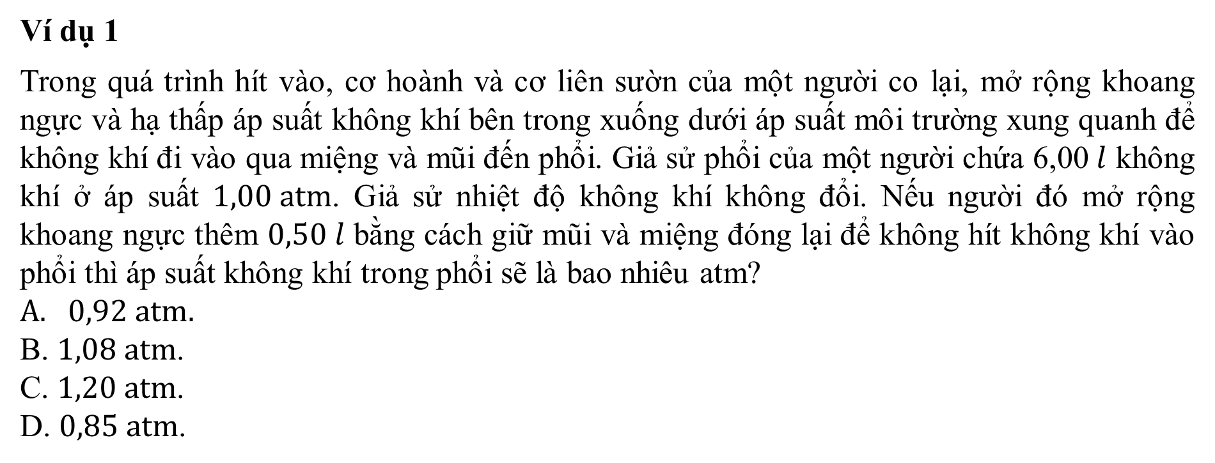
Dạng thức 1: Trắc nghiệm nhiều lựa chọn
Ví dụ 1
Trong quá trình hít vào, cơ hoành và cơ liên sườn của một người co lại, mở rộng khoang ngực và hạ thấp áp suất không khí bên trong xuống dưới áp suất môi trường xung quanh để không khí đi vào qua miệng và mũi đến phổi. Giả sử phổi của một người chứa 6,00$l$ không khí ở áp suất $1,00 atm$. Giả sử nhiệt độ không khí không đổi. Nếu người đó mở rộng khoang ngực thêm $0,50 l$ bằng cách giữ mũi và miệng đóng lại để không hít không khí vào phổi thì áp suất không khí trong phổi sẽ là bao nhiêu atm?
$0,92 atm.$
B. $1,08 atm$.
C. $1,20 atm$.
D. $0,85 atm$.
(CĐTD: VD; TPNL: 3.1)

Slide 51
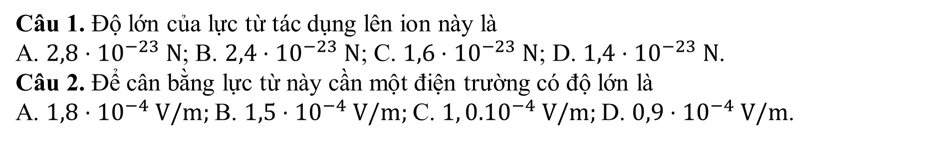
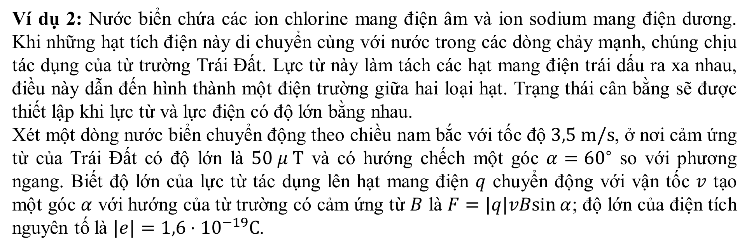
Dạng thức 1: Trắc nghiệm nhiều lựa chọn
Ví dụ 2: Nước biển chứa các ion chlorine mang điện âm và ion sodium mang điện dương. Khi những hạt tích điện này di chuyển cùng với nước trong các dòng chảy mạnh, chúng chịu tác dụng của từ trường Trái Đất. Lực từ này làm tách các hạt mang điện trái dấu ra xa nhau, điều này dẫn đến hình thành một điện trường giữa hai loại hạt. Trạng thái cân bằng sẽ được thiết lập khi lực từ và lực điện có độ lớn bằng nhau.
Xét một dòng nước biển chuyển động theo chiều nam bắc với tốc độ $3,5 m/s$, ở nơi cảm ứng từ của Trái Đất có độ lớn là $50 μ T$ và có hướng chếch một góc $α={60}^{∘}$ so với phương ngang. Biết độ lớn của lực từ tác dụng lên hạt mang điện $q$ chuyển động với vận tốc $v$ tạo một góc $α$ với hướng của từ trường có cảm ứng từ $B$ là $F=|q|vBsin⁡α$; độ lớn của điện tích nguyên tố là $|e|=1,6⋅{10}^{−19}C$.
Câu 1. Độ lớn của lực từ tác dụng lên ion này là A. $2,8⋅{10}^{−23} N$; B. $2,4⋅{10}^{−23} N$; C. $1,6⋅{10}^{−23} N$; D. $1,4⋅{10}^{−23} N$.
Câu 2. Để cân bằng lực từ này cần một điện trường có độ lớn là A. $1,8⋅{10}^{−4} V/m;$B. $1,5⋅{10}^{−4} V/m;$C. $1,{0.10}^{−4} V/m;$D. $0,9⋅{10}^{−4} V/m$.
(Câu 1: CĐTD: VD, TPNL: 3.1; Câu 2: CĐTD: VD; TPNL: 3.1)

Slide 52
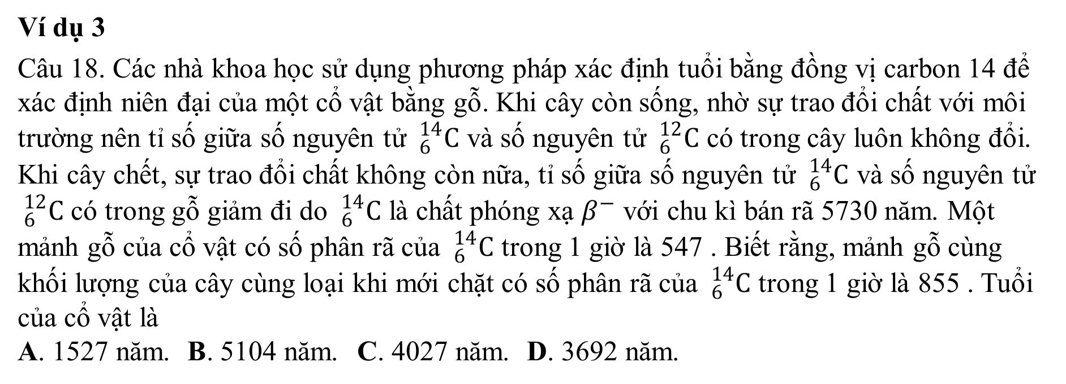
Dạng thức 1: Trắc nghiệm nhiều lựa chọn
Ví dụ 3
Câu 18. Các nhà khoa học sử dụng phương pháp xác định tuổi bằng đồng vị carbon 14 để xác định niên đại của một cổ vật bằng gỗ. Khi cây còn sống, nhờ sự trao đổi chất với môi trường nên tỉ số giữa số nguyên tử $_{6}^{14}C$ và số nguyên tử $_{6}^{12}C$ có trong cây luôn không đổi. Khi cây chết, sự trao đổi chất không còn nữa, tỉ số giữa số nguyên tử $_{6}^{14}C$ và số nguyên tử $_{6}^{12}C$ có trong gỗ giảm đi do $_{6}^{14}C$ là chất phóng xạ $β^{−}$ với chu kì bán rã 5730 năm. Một mảnh gỗ của cổ vật có số phân rã của $_{6}^{14}C$ trong 1 giờ là 547 . Biết rằng, mảnh gỗ cùng khối lượng của cây cùng loại khi mới chặt có số phân rã của $_{6}^{14}C$ trong 1 giờ là 855 . Tuổi của cổ vật là
A. 1527 năm. B. 5104 năm. C. 4027 năm. D. 3692 năm.
(CĐTD: VD; TPNL: 3.1)

Slide 53
Dạng thức 2: Trắc nghiệm đúng/sai
Ví dụ 4
Khi hai vật tiếp xúc với nhau thì
a) nhiệt lượng luôn tự truyền từ vật có nội năng lớn hơn sang vật có nội năng nhỏ hơn.
(TPNL 1.4; CĐTD: Hiểu)
b) nhiệt lượng luôn tự truyền từ vật có nhiệt độ cao hơn sang vật có nhiệt độ thấp hơn.
(TPNL 1.1; CĐTD: Biết)
c) hai vật không trao đổi nhiệt với nhau nếu nhiệt độ của chúng bằng nhau.
(TPNL 1.1; CĐTD: Biết)
d) hai vật không trao đổi nhiệt với nhau nếu khối lượng của chúng bằng nhau.
(TPNL 1.4; CĐTD: Hiểu)

Slide 54
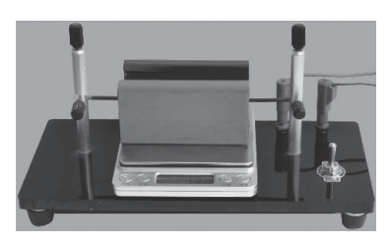
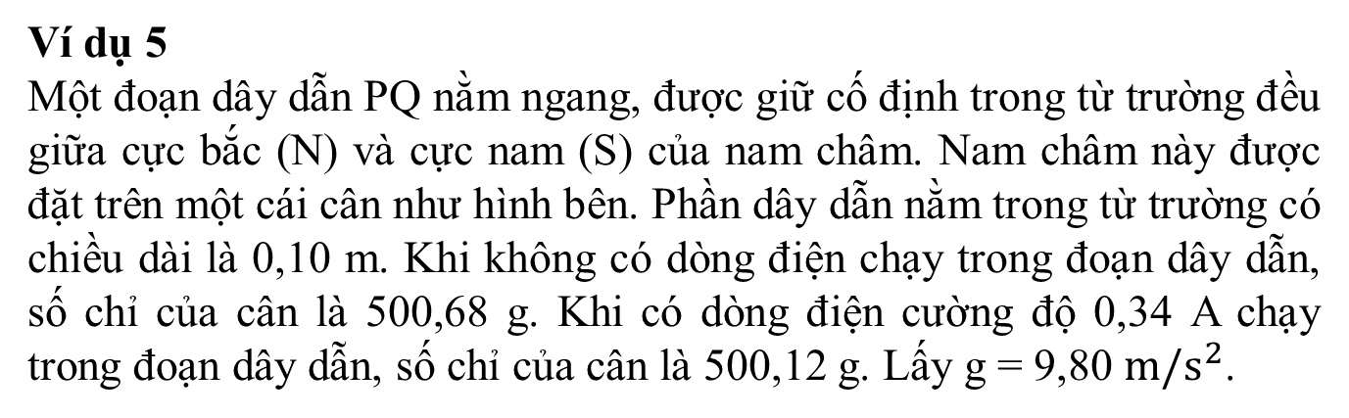
Dạng thức 2: Trắc nghiệm đúng/sai
Ví dụ 5
Một đoạn dây dẫn PQ nằm ngang, được giữ cố định trong từ trường đều giữa cực bắc (N) và cực nam (S) của nam châm. Nam châm này được đặt trên một cái cân như hình bên. Phần dây dẫn nằm trong từ trường có chiều dài là 0,10 m. Khi không có dòng điện chạy trong đoạn dây dẫn, số chỉ của cân là 500,68 g. Khi có dòng điện cường độ 0,34 A chạy trong đoạn dây dẫn, số chỉ của cân là 500,12 g. Lấy g = 9,80 $m/s^{2}$.
S
P
Q
N
a) Số chỉ của cân giảm đi chứng tỏ có một lực tác dụng vào nam châm theo chiều thẳng đứng hướng lên trên.
(TPNL 1.4; CĐTD: Hiểu)
b) Lực tác dụng làm cho số chỉ của cân giảm là lực từ tác dụng lên đoạn dây dẫn, có chiều hướng lên.
(TPNL 1.4; CĐTD: Hiểu)
c) Dòng điện trong dây có chiều từ P đến Q.
(TPNL 3.1; CĐTD: Vận dụng)
d) Độ lớn cảm ứng từ giữa các cực của nam châm là 0,16 T.
(TPNL 3.1; CĐTD: Vận dụng)

Slide 55
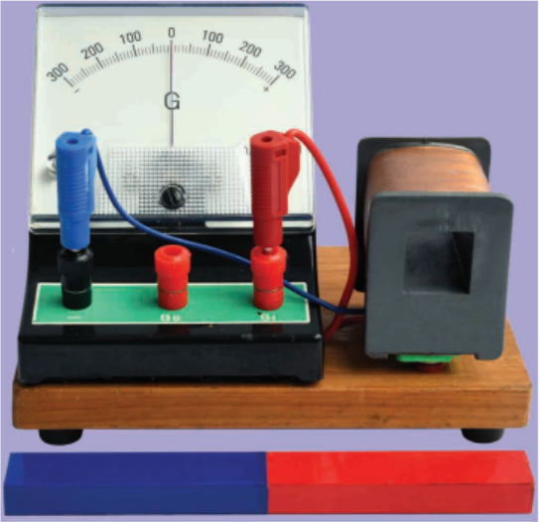
Dạng thức 2: Trắc nghiệm đúng/sai
Ví dụ 6
Một nhóm học sinh tìm hiểu về hiện tượng cảm ứng điện từ. Họ dùng bộ dụng cụ TN (hình bên).
a) Nhóm HS cho rằng: Dòng điện tạo ra từ trường ở không gian xung quanh nó thì từ trường cũng có thể gây ra dòng điện.
(TPNL 2.2; CĐTD: Hiểu).
b) Nhóm HS cho rằng từ trường không thể gây ra dòng điện vì đặt thanh nam châm nằm yên ở gần ống dây, điện kế cho biết không có dòng điện chạy qua ống dây.
(TPNL 2.4; CĐTD: Vận dụng).
c) Nhóm HS dịch chuyển thanh nam lại gần và ra xa ống dây, điện kế cho biết có dòng điện chạy qua ống dây.
(TPNL 2.4; CĐTD: Vận dụng).
d) Làm thêm các TN, nhóm học sinh cho rằng từ trường biến thiên có thể gây ra dòng điện.
(TPNL 2.6; CĐTD: Vận dụng).

Slide 56
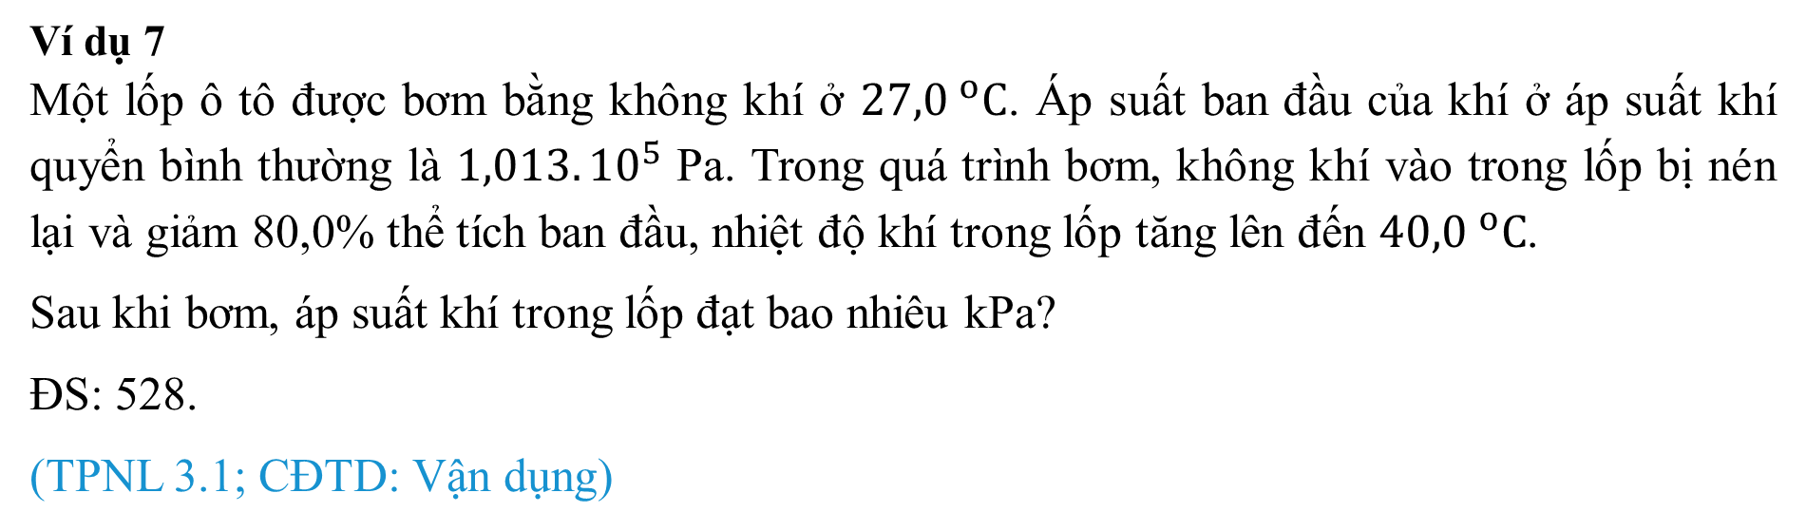
Dạng thức 3: Trắc nghiệm trả lời ngắn
Ví dụ 7
Một lốp ô tô được bơm bằng không khí ở ${27,0 }^{o}C$. Áp suất ban đầu của khí ở áp suất khí quyển bình thường là $1,013.{10}^{5}$ Pa. Trong quá trình bơm, không khí vào trong lốp bị nén lại và giảm 80,0% thể tích ban đầu, nhiệt độ khí trong lốp tăng lên đến ${40,0 }^{o}C$.
Sau khi bơm, áp suất khí trong lốp đạt bao nhiêu kPa?
ĐS: 528.
(TPNL 3.1; CĐTD: Vận dụng)

Slide 57
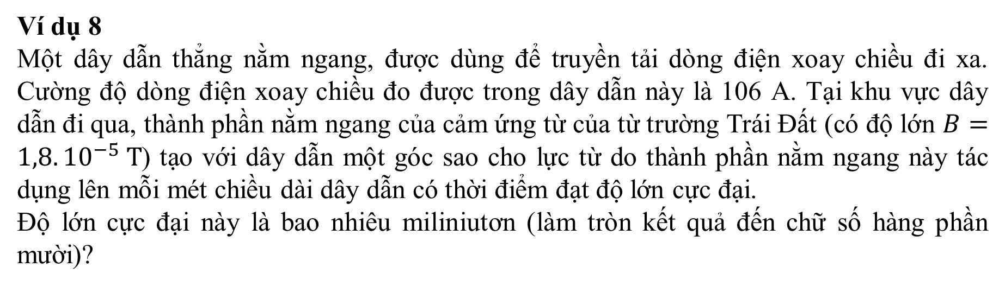
Dạng thức 3: Trắc nghiệm trả lời ngắn
Ví dụ 8
Một dây dẫn thẳng nằm ngang, được dùng để truyền tải dòng điện xoay chiều đi xa. Cường độ dòng điện xoay chiều đo được trong dây dẫn này là 106 A. Tại khu vực dây dẫn đi qua, thành phần nằm ngang của cảm ứng từ của từ trường Trái Đất (có độ lớn $B=1,8. {10}^{−5} T$) tạo với dây dẫn một góc sao cho lực từ do thành phần nằm ngang này tác dụng lên mỗi mét chiều dài dây dẫn có thời điểm đạt độ lớn cực đại.
Độ lớn cực đại này là bao nhiêu miliniutơn (làm tròn kết quả đến chữ số hàng phần mười)?
ĐS: 0,1
(TPNL 3.1; CĐTD: Vận dụng)

Slide 58
Trân trọng cảm ơn!

